Slide 1

ATRAVESANDO DIFICULTADES
Texto Luc.18:27

Slide 2

«Sino que golpeo mi cuerpo, y lo pongo en servidumbre, no sea que habiendo sido heraldo para otros, yo mismo venga a ser eliminado»
Esta era la experiencia diaria del apóstol Pablo registrada en 1Cor.9:27 para no dejarse acorralar por las dificultades.

Slide 3
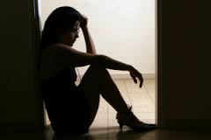
¿Se ha preguntado Usted ? ¿Dónde está Dios?
Es normal en nuestra vida, preguntarnos, ¿Dónde está Dios?, especialmente cuando estamos en dificultades o atravesando por alguna prueba.
Se ha hecho muy común y más fácil culpar a Dios cuando estamos en situaciones difíciles, sin embargo, nos olvidamos que aún lo que parece tragedia ante nuestros ojos, ya Dios de antemano lo ha acomodado dentro de su plan perfecto .

Slide 4

De modo que cuando nos preguntamos, ¿Dónde está Dios? y ¿Si esto es posible?
Dios nos dice:
«Lo que es imposible para los hombres, es posible para Dios». (Lucas 18:27).

Slide 5
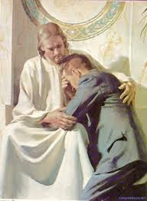
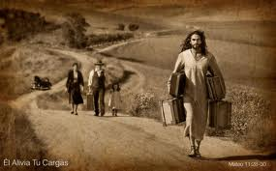
Cuando, tú dices: ¡Estoy muy cansado!
Dios te dice:
»Venid a mí todos los que estáis trabajados y cargados, y yo os haré descansar. 29 Llevad mi yugo sobre vosotros, y aprended de mí, que soy manso y humilde de corazón; y hallaréis descanso para vuestras almas 30 porque mi yugo es fácil, y ligera mi carga». (Mateo 11:28-30).
Cuando, tú dices: ¡Nadie me ama en verdad!
Dios te dice: “Yo te amo” Lea (Juan 3:16 y Juan 13:34).
Observa la imagen: Cristo se presenta en tu vida, y lleva tu carga.

Slide 6


Cuando, tú dices: ¡No puedo seguir!
Dios te dice:
"Entrégame tu caminar"
Salmos 37:5- 6.

Slide 7
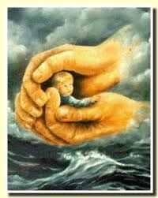
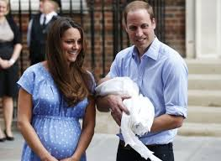
La única salida es que le Entregues tu camino a Él:
"Confía en Jehová con todo tu corazón y no te apoyes en tu propia prudencia. Reconócelo en todos tus caminos y él hará derechas tus veredas".
Mientras pensamos que Dios nos abandona o se olvida de nosotros; Él simplemente está trabajando con nosotros y Él nos llevará por el camino recto.
«El corazón del hombre se propone un camino, pero Jehová endereza sus pasos»
(Proverbios 16:9).

Slide 8
Recordemos que Dios no nos dará una prueba mayor a lo que podamos soportar. Esto es muy cierto y su palabra es fiel . Aunque no seamos fieles, Él seguirá siendo fiel ,
"si somos infieles, él permanece fiel, porque no puede negarse a sí mismo"
(2 de Timoteo 2:13).

Slide 9
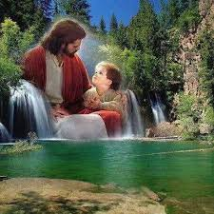
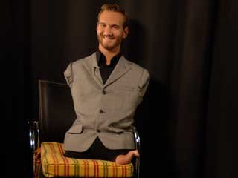
Dios es nuestro lugar seguro y nuestra fortaleza. Él está siempre listo para ayudarnos cuando estamos en diversas pruebas y situaciones difíciles.
"Dios es nuestro amparo y fortaleza, nuestro pronto auxilio en las tribulaciones. Por tanto, no temeremos, aunque la tierra sea removida y se traspasen los montes al corazón del mar; aunque bramen y se turben sus aguas, y tiemblen los montes a causa de su braveza"
(Salmo 46:1-3).

Slide 10

Ahora, sea feliz y ponga su confianza en Él Señor como dice el salmista:
¡Bienaventurado el hombre que puso en Jehová su confianza y no mira a los soberbios ni a los que se desvían tras la mentira! (Salmos 40:4).
Mi deseo y oración es que Dios sea tu fortaleza ahora y siempre. Amen.
Si lo deseas, a continuación encontrarás pensamientos que te ayudarán a tener una mente positiva y te ayudarán a triunfar.

Slide 11



Slide 12

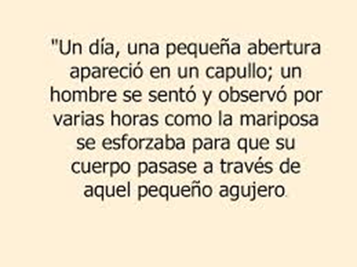

Slide 13

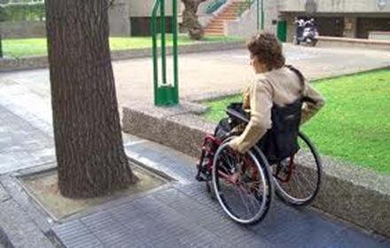
He visto a muchas personas en cilla de ruegas, pero hacen algo para salir adelante.

Slide 14



Slide 15



Slide 16




Slide 17
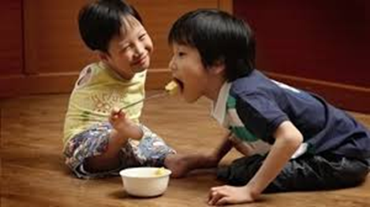
No te des por vencido, pon tus ojos en Dios, Él te ama así como eres. Amen.

